Slide 1
INGENIERÍA DE SOFTWARE | DUOC UC
Experiencia 3
UNILIB
Calidad, Pruebas y Prototipado del Software
Sistema de Gestión Bibliotecaria · Caso Biblioteca Universitaria
David Almonacid
Desarrollador
Johan Muñoz
Analista de Sistemas
Guidoberto Villarroel
Tester (QA)
Sección: [Sección] | Fecha: 2026 | Docente: Mallén González

Slide 2
02
|
INTRODUCCIÓN / RESUMEN EJECUTIVO
Objetivo de la Experiencia 3
“
Evaluar la calidad del sistema UNILIB, definir el plan de pruebas y presentar el prototipo de alta fidelidad que valida la solución antes de su construcción.
Evaluación de calidad
En esta experiencia validamos la calidad y la experiencia de usuario antes de construir el sistema.
Se aplica una lista de verificación basada en las 10 Heurísticas de Nielsen y los criterios de usabilidad de la norma ISO/IEC 25010.
Plan de pruebas
Se definen casos de prueba (CP-001 a CP-005) administrados con Zephyr Essentials para Jira, validando las funcionalidades principales del sistema.
Prototipado de software
AVM TECH · UNILIB
Se construye un prototipo de alta fidelidad en Figma que simula la navegación y el comportamiento esperado de las pantallas principales.
Calidad, pruebas y prototipo como cierre del diseño de la solución.
Continuidad del proyecto
Esta entrega cierra el ciclo de análisis, diseño y validación, consolidando una base sólida para la futura implementación de UNILIB.
Experiencia 3 · Calidad, pruebas y prototipado · AVM TECH · UNILIB

Slide 3
03
|
ENFOQUE DE CALIDAD
Evaluación basada en las Heurísticas de Nielsen y la norma ISO/IEC 25010
HEURÍSTICAS DE NIELSEN · Usabilidad de la interfaz
ISO/IEC 25010 · Calidad del producto software
1
10 principios heurísticos aplicados a las interfaces de UNILIB.
1
Usabilidad como característica fundamental de la calidad.
2
Lista de verificación con indicador de cumplimiento por criterio.
2
Facilidad para aprender, comprender y utilizar el sistema.
3
Detección de errores de usabilidad y oportunidades de mejora.
3
Accesibilidad y adaptación a distintos dispositivos de acceso.
¿POR QUÉ ESTOS ESTÁNDARES?
Las Heurísticas de Nielsen y la norma ISO/IEC 25010 permiten evaluar de forma objetiva la facilidad de uso del sistema. Como UNILIB será utilizado por estudiantes, docentes, bibliotecarios, jefes de biblioteca y administradores, se prioriza una plataforma simple e intuitiva que reduzca errores y no requiera capacitación especializada.

Slide 4
04
|
LISTA DE VERIFICACIÓN DE CALIDAD · NIELSEN
N° | Heurística de Nielsen · Evaluación
H1 | Visibilidad del estado del sistema — Cumple
H2 | Relación con el mundo real — Cumple
H3 | Control y libertad del usuario — Cumple
H4 | Consistencia y estándares — Cumple
H5 | Prevención de errores — Cumple
N° | Heurística de Nielsen · Evaluación
H6 | Reconocimiento antes que recuerdo — Cumple
H7 | Flexibilidad y eficiencia de uso — Parcial
H8 | Diseño estético y minimalista — Cumple
H9 | Ayudar a reconocer errores — Cumple
H10 | Ayuda y documentación — Parcial
8 Cumple totalmente
2 Cumple parcialmente
10 Heurísticas evaluadas

Slide 5
05
|
ARGUMENTACIÓN DE ESTÁNDARES DE CALIDAD
Aspectos de usabilidad considerados para UNILIB según la norma ISO/IEC 25010.
Comprensión y uso
Navegación clara
Prevención de errores
Facilidad para comprender y utilizar las funcionalidades del sistema.
Acceso simple entre las distintas opciones y módulos del sistema.
Validaciones y mensajes informativos que evitan errores de operación.
→ Operabilidad
→ Usabilidad
→ Protección
Consistencia visual
Facilidad de aprendizaje
Accesibilidad
Formularios, menús y pantallas con un diseño homogéneo y coherente.
El sistema puede ser aprendido fácilmente por los usuarios nuevos.
Adaptación y acceso desde computadores, tablets y dispositivos móviles.
→ Estética de la interfaz
→ Aprendizaje
→ Multidispositivo
Criterios de usabilidad alineados con la norma ISO/IEC 25010 para asegurar una experiencia de usuario adecuada.

Slide 6
06
|
PLAN DE PRUEBAS · OBJETIVO Y HERRAMIENTA
OBJETIVO
Validación
ZEPHYR
Jira
PT-001
Plan general
Verificar requisitos
Herramienta de pruebas
Plan de pruebas
Comprobar que las funcionalidades cumplan los requisitos funcionales de usuarios, libros, préstamos, devoluciones y reportes.
Zephyr Essentials para Jira administra y documenta los casos de prueba de las funcionalidades principales.
Plan General de Prueba UNILIB que agrupa los escenarios de validación definidos para el proyecto.
EJ-001
Ejecución
5 CP
Cobertura
Validación funcional
Casos de prueba
Ejecución de Validación Funcional UNILIB que planifica y controla el avance de las pruebas.
Cinco casos de prueba (CP-001 a CP-005) cubren los procesos más relevantes del análisis de requisitos.
Estrategia de pruebas orientada a asegurar la calidad y el correcto funcionamiento de UNILIB antes de su implementación.

Slide 7
07
|
CASOS DE PRUEBA
Casos de prueba definidos en Zephyr para validar las funcionalidades principales de UNILIB:
Código | Caso de prueba | Resultado esperado
CP-001 | Registrar usuario | El usuario es registrado correctamente.
CP-002 | Buscar libro por título | El sistema muestra los libros coincidentes.
CP-003 | Registrar préstamo | El préstamo queda registrado y el libro cambia a estado prestado.
CP-004 | Registrar devolución | El libro vuelve a estado disponible.
CP-005 | Generar reporte | El sistema genera la información solicitada.
Casos administrados en Zephyr Essentials para Jira · Plan PT-001 · Ejecución EJ-001.

Slide 8
08
|
PROTOTIPADO DE SOFTWARE
PROTOTIPO DE ALTA FIDELIDAD
PANTALLAS DESARROLLADAS
Herramienta: Figma
Navegación principal
Se desarrolló un prototipo de alta fidelidad que simula la navegación y el comportamiento esperado de las principales funcionalidades del sistema antes de su implementación.
El diseño se elaboró a partir del análisis y de los requisitos definidos, permitiendo validar la interacción de los usuarios con las funcionalidades clave del sistema.
Criterios de diseño
Pantallas principales
Usabilidad
Inicio de sesión
Consistencia visual
Panel principal (Dashboard)
Facilidad de navegación
Gestión de usuarios
Prevención de errores
Gestión de libros
Validación de la experiencia de usuario
Prototipo de alta fidelidad desarrollado en Figma · Validación temprana de la experiencia de usuario

Slide 9
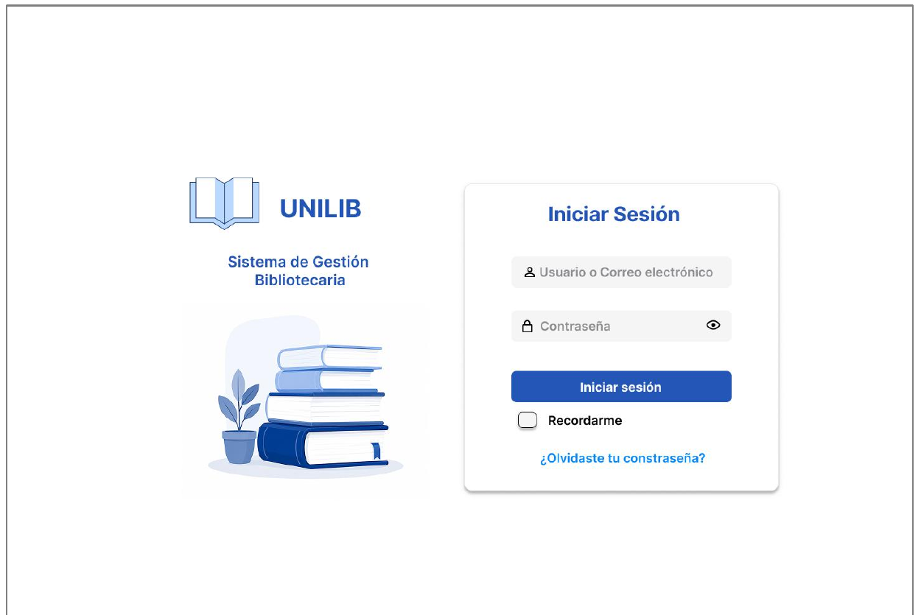
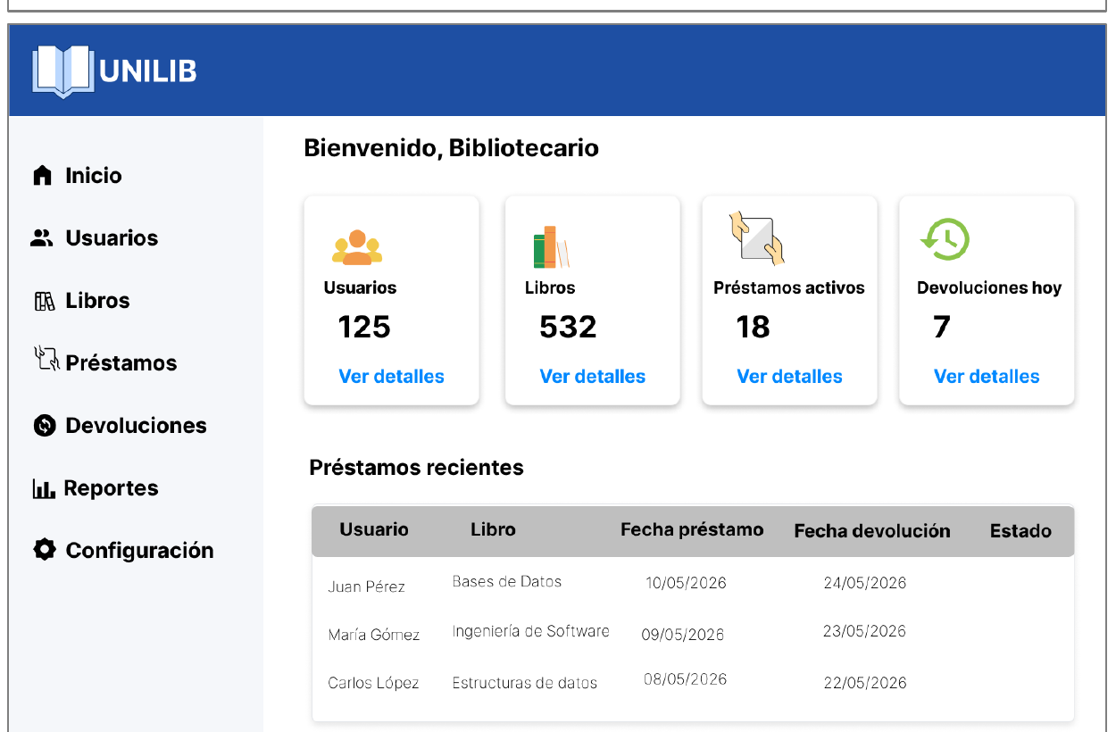
PROTOTIPO · INICIO DE SESIÓN Y DASHBOARD
Pantallas de alta fidelidad desarrolladas en Figma
Inicio de sesión
Panel principal (Dashboard)

Slide 10
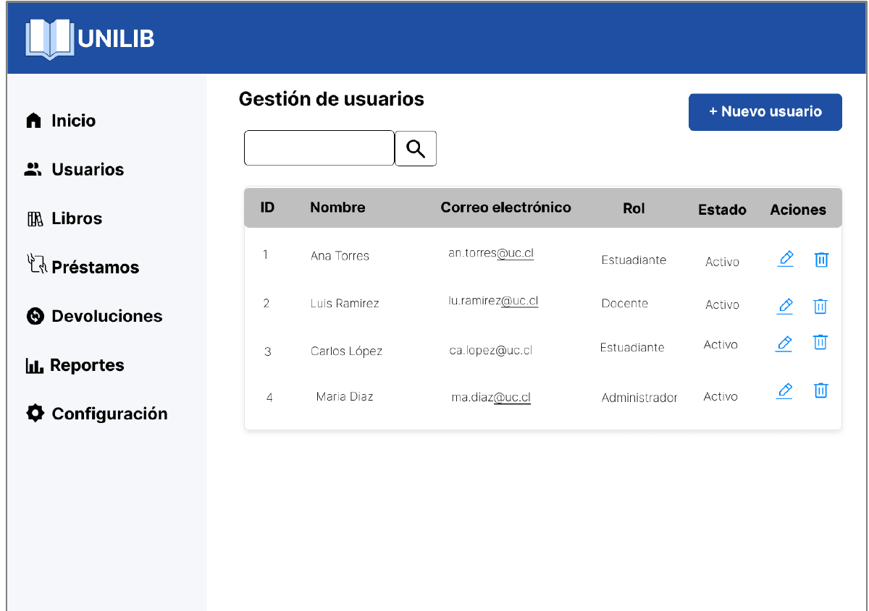
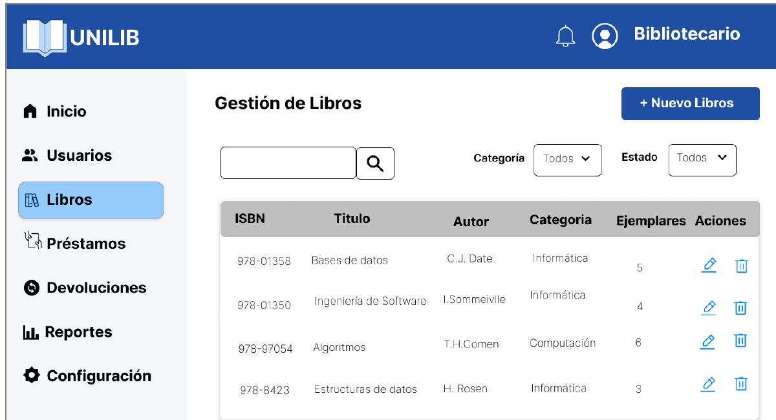
PROTOTIPO · GESTIÓN DE USUARIOS Y LIBROS
Administración del catálogo y de los usuarios del sistema
Gestión de usuarios
Gestión de libros

Slide 11
09
|
CONCLUSIÓN
01
Calidad evaluada
02
Plan de pruebas definido
La aplicación de las Heurísticas de Nielsen y la norma ISO/IEC 25010 permitió verificar un adecuado nivel de usabilidad en las interfaces propuestas para UNILIB.
Los casos de prueba administrados en Zephyr establecen una estrategia de validación temprana para las funcionalidades principales del sistema.
03
Prototipo de alta fidelidad
04
Base sólida para implementar
El prototipo desarrollado en Figma representó visualmente el funcionamiento esperado del sistema y facilitó la validación de la experiencia de usuario.
Los artefactos generados consolidan una base coherente para la futura construcción de UNILIB, aplicando buenas prácticas de análisis, diseño y documentación.
AVM TECH · UNILIB · Sistema de Gestión Bibliotecaria · Ingeniería de Software · DUOC UC · 2026

